Slide 3
Tests hebdomadaires
Semaine N-1
Semaine N
Semaine N+1
Test fixe et évalué N-1
Test fixe et évalué N
2 tentatives → moyenne
3ème tentative possible en fin de semestre
Test fixe et évalué N+1

Slide 4
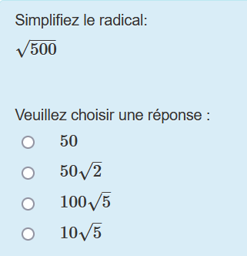
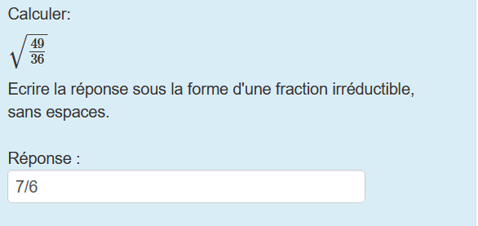
Limitation par le type de question

Slide 5
Difficultés
Types de questions limités.
Le transfert
Noter ou non?
Comment se préparer?

Slide 6
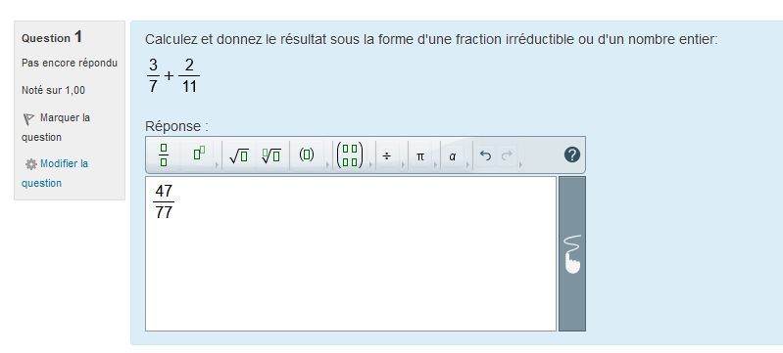
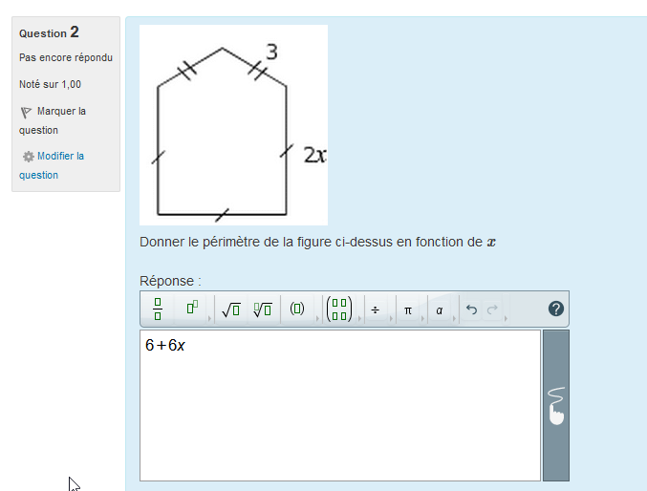
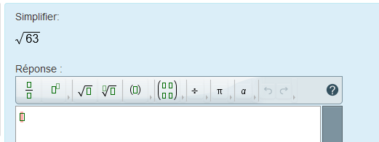
Wiris
Notation mathématique
Intégrales, matrices, etc.
Questions génériques
Racine(a·a·p);
a et p aléatoires
Calcul formel
6+6x
=2x+2x+2x+3+3

Slide 7
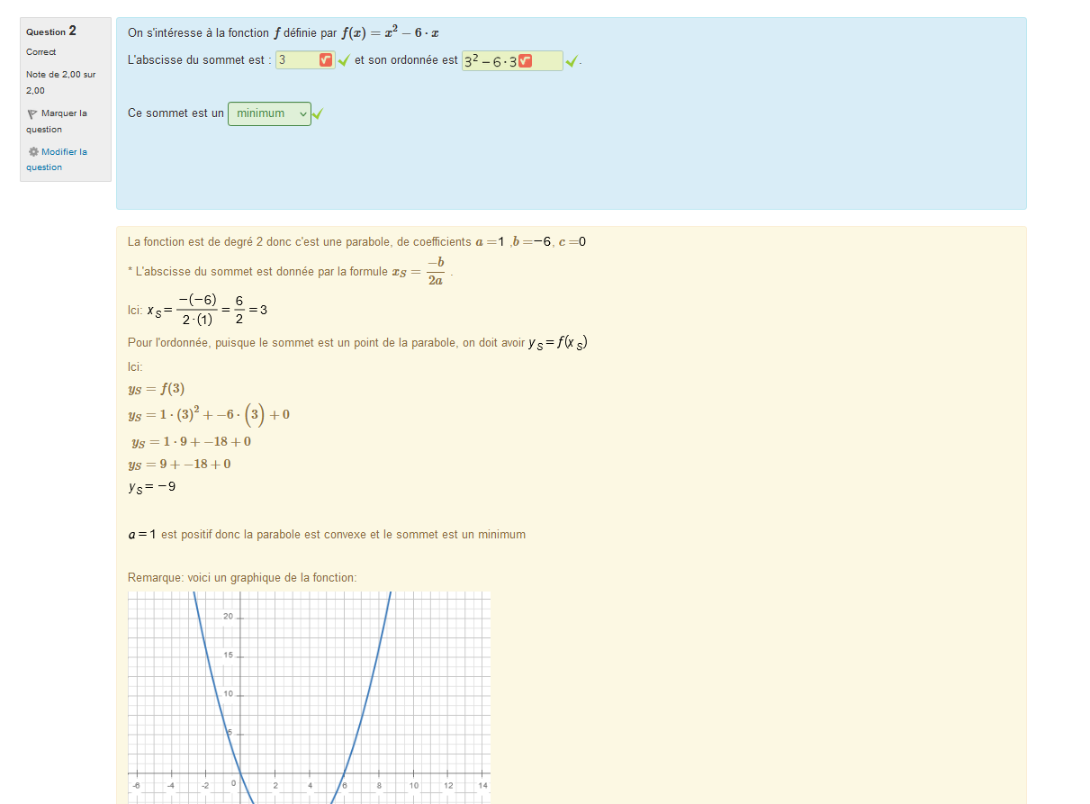
Calcul formel
On peut choisir d’accepter toute réponse « mathématiquement égale »
Correction générée
On génère une réponse qui dépend des paramètres et qui peut inclure des graphiques.

Slide 8
Tests hebdomadaires avec wiris
Semaine N-1
Semaine N
Test fixe et évalué N-1
Test fixe et évalué N
2 tentatives → moyenne
3ème tentative possible en fin de semestre
Travail en classe
Et à la maison
Test d’entraînement N
Avec questions wiris
Score + correction générée
Non noté, illimité
Test d’entraînement N+1

Slide 9
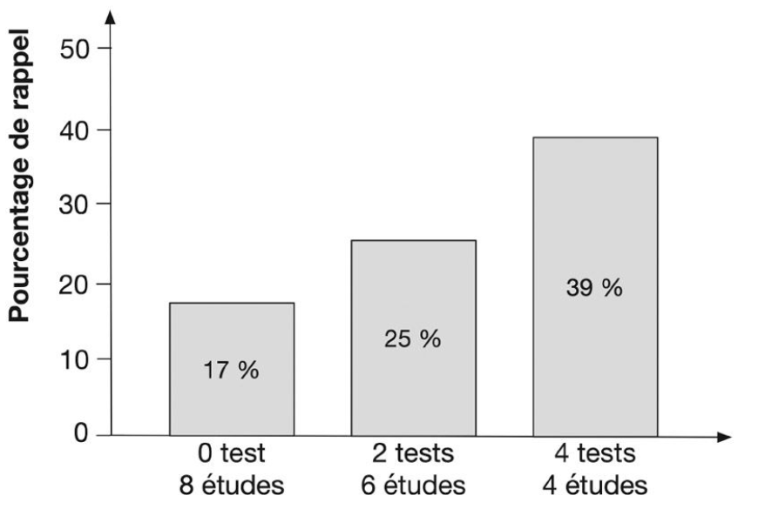
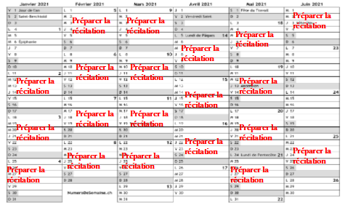
Avantages pour l’élève
Effet Test
Apprentissage
Attention
Engagement actif
Feedback
Consoli-dation
Steve Masson
«Activer ses neurones»,
page 83

Slide 10
Avantages spécifiques à wiris
Responsabilisation
Différenciation
Classes hétérogènes, élèves en difficulté
Dédramatisation des évaluations

Slide 11
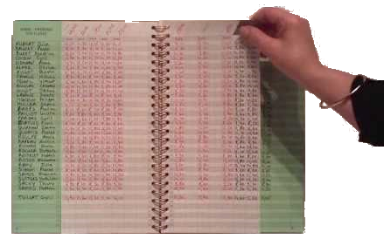
Avantages pour l’enseignant
Observation du travail des élèves
Beaucoup de notes, beaucoup d’infos
Evaluation moins biaisée
Répétition espacée

Slide 12
Discussion
Exemple Wiris
Questions
Stats

Slide 13
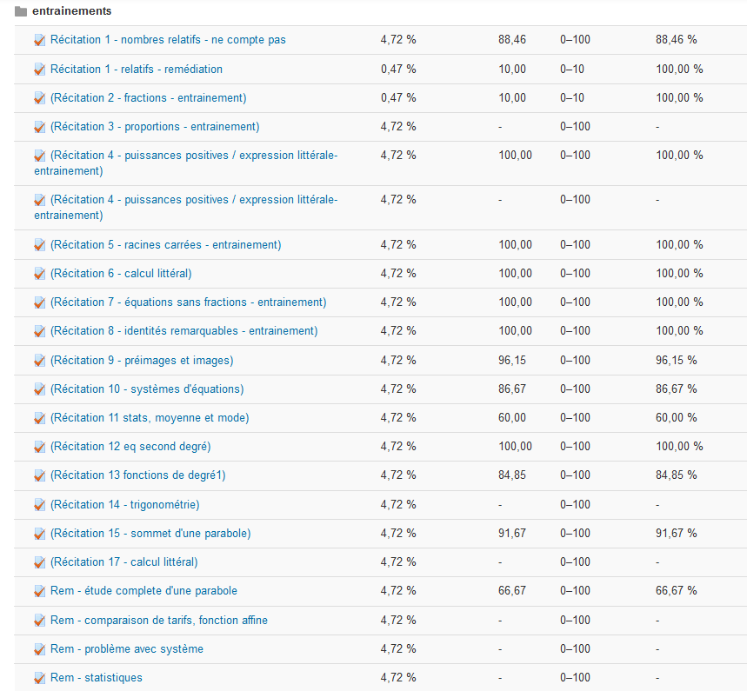
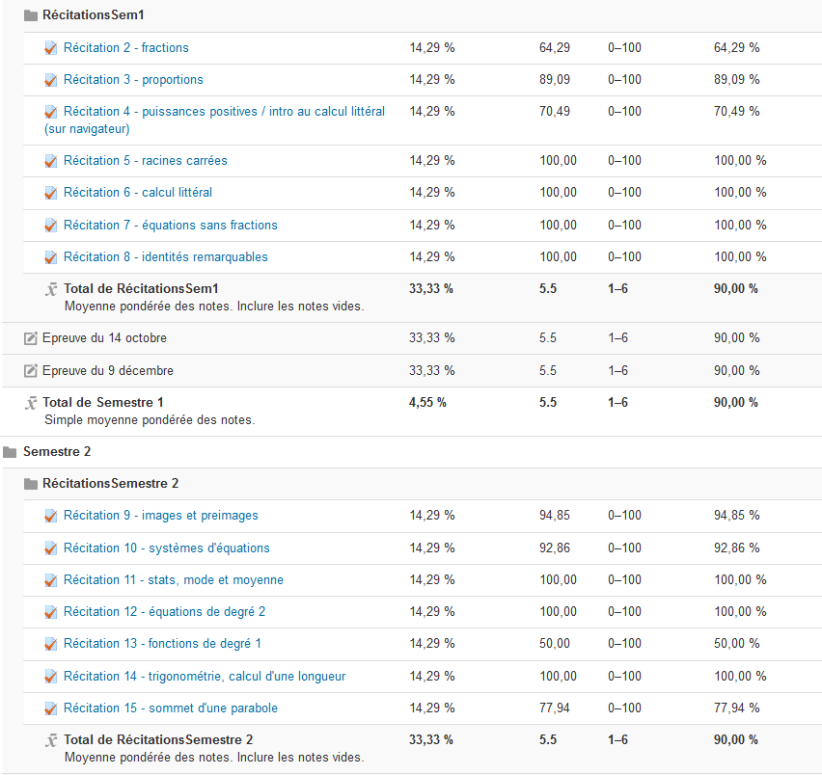

Slide 14
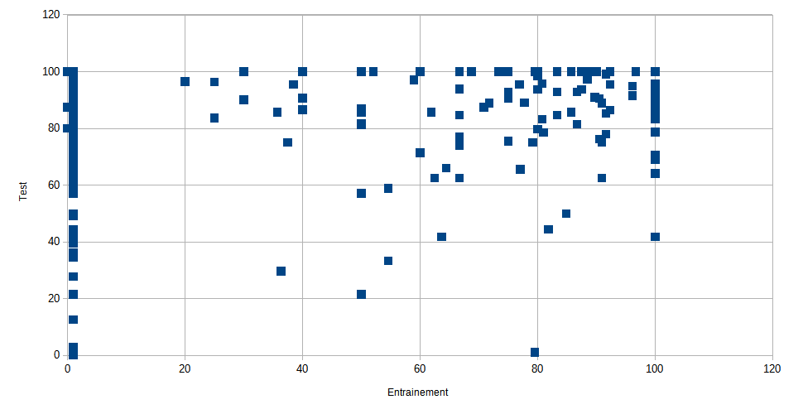
Statistiques (non significatives)
21 élèves
15 tests

Slide 15
Statistiques, suite (non significatives)
Nombre d’élèves faisant l’entraînement
Moyenne du nombre de tentatives

Slide 16
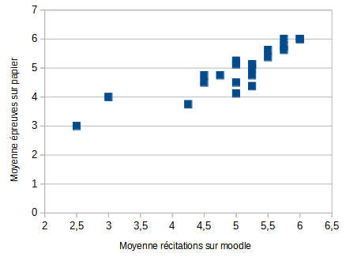
Statistiques, suite (non significatives)
Coefficient de corrélation: 87%

Slide 17
Conclusion et questions
Tests notés, wiris aussi ?
+ 2 tentatives minimisent l’iniquité liée aux variables didactiques
+ Entre 2 tentatives, possibilité d’une aide complète
Facilite la gestion des absents
Comment motiver TOUS les élèves à faire les tests d’entraînement ?
Comment mettre en place une répétition espacée sur une cinquantaine de questions « essentielles » ?
Est-ce que ce protocole est trop guidé et gêne l’autonomie des élèves ?

